Slide 1
Healthy and unhealthy food
Grade : 6th
Unit1: Food and health
Healthy and unhealthy food

Slide 2
What is healthy food?
Healthy food : comida saludable
La comida saludable es todo lo que aporte de manera positiva a tu cuerpo, por ejemplo, proteínas , lácteos y carbohidratos .

Slide 3
What is Unhealthy food?
Unhealthy food : comida no saludable
La comida no saludable es toda la que aporta de manera negativa en tu cuerpo , por ejemplo : grasas , masas en exceso y azúcar en exceso.

Slide 4
Aquí una lista con vocabulario que veremos durante esta unidad.
Food
Breakfast
Lunch
Dinner
Bread
Egg
Milk
Wáter
Tea
Fruits
Apple
Banana
Peach
14.Hotdog
15.Pizza
16.Soda
17.Candy
18.Carrot
19.Ice-cream
20.Mushrooms
21.Orange
22.Lettuce
23.Watermelon
24.strawberry

Slide 5
Meals of my day
We have in the morning :
Breakfast

Slide 6
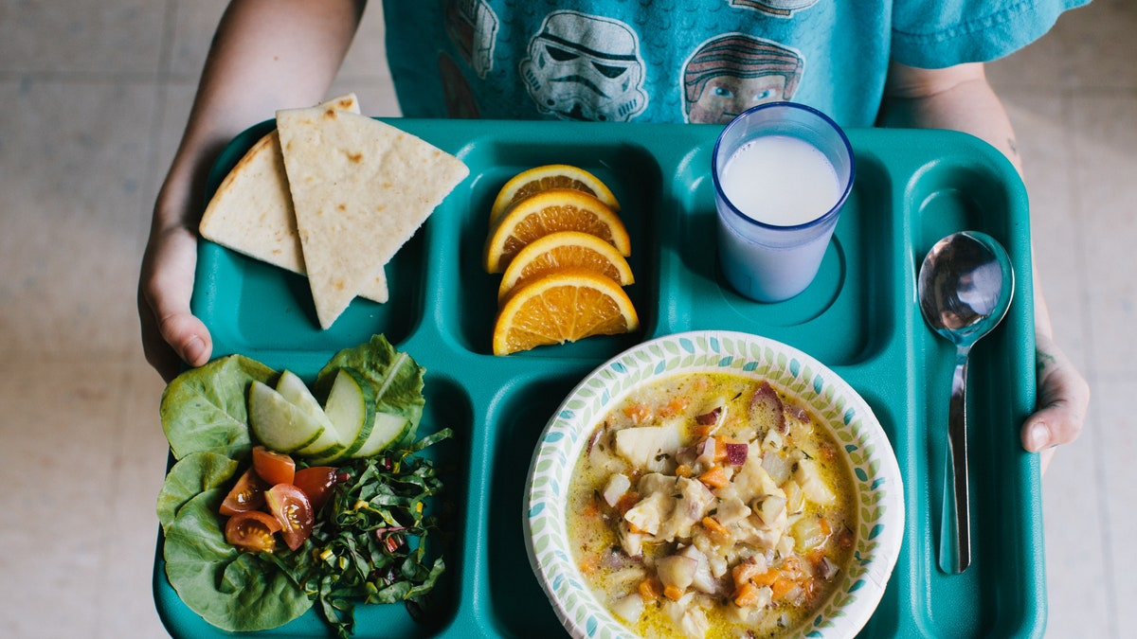
Meals of my day
We have in the afternoon
Lunch

Slide 7
Meals of my day
We have at night
Dinner

Slide 8
Breakfast-lunch-dinner
Breakfast
Lunch
Dinner

